Slide 1

LOS ESLÓGANES

Slide 2

“No te abandona”
Es una marca de desodorantes fundada en Australia en 1928.
¿Qué es?
R _ _ _ _ _
Empieza por:

Slide 3

“¿Te gusta conducir?”
Es un fabricante alemán de automóviles y motocicletas de alta gama y lujo, cuya sede se encuentra en Múnich.
¿Qué es?
B_ _
Empieza por:

Slide 4
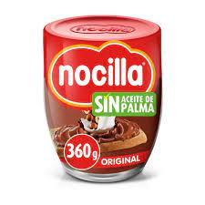
“Leche, cacao, avellanas y azúcar”
Es una crema untable de cacao de origen español. Creada en 1967 por el grupo Starlux.
¿Qué es?
N_ _ _ _ _ _
Empieza por:

Slide 5

“La marca más usada por dentistas”
¿Qué es?
Es una pasta de dientes.
O_ _ _ - _
Empieza por:

Slide 6

“El secreto está en la masa”
Es una cadena multinacional de origen español, con presencia en varios países del mundo.
¿Qué es?
T_ _ _ _ _ _ _ _
Empieza por:

Slide 7
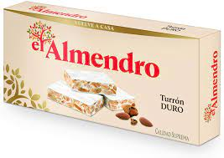
“Vuelve a casa por navidad”
¿Qué es?
Es un turrón.
E_ A_ _ _ _ _ _ _
Empieza por:

Slide 8
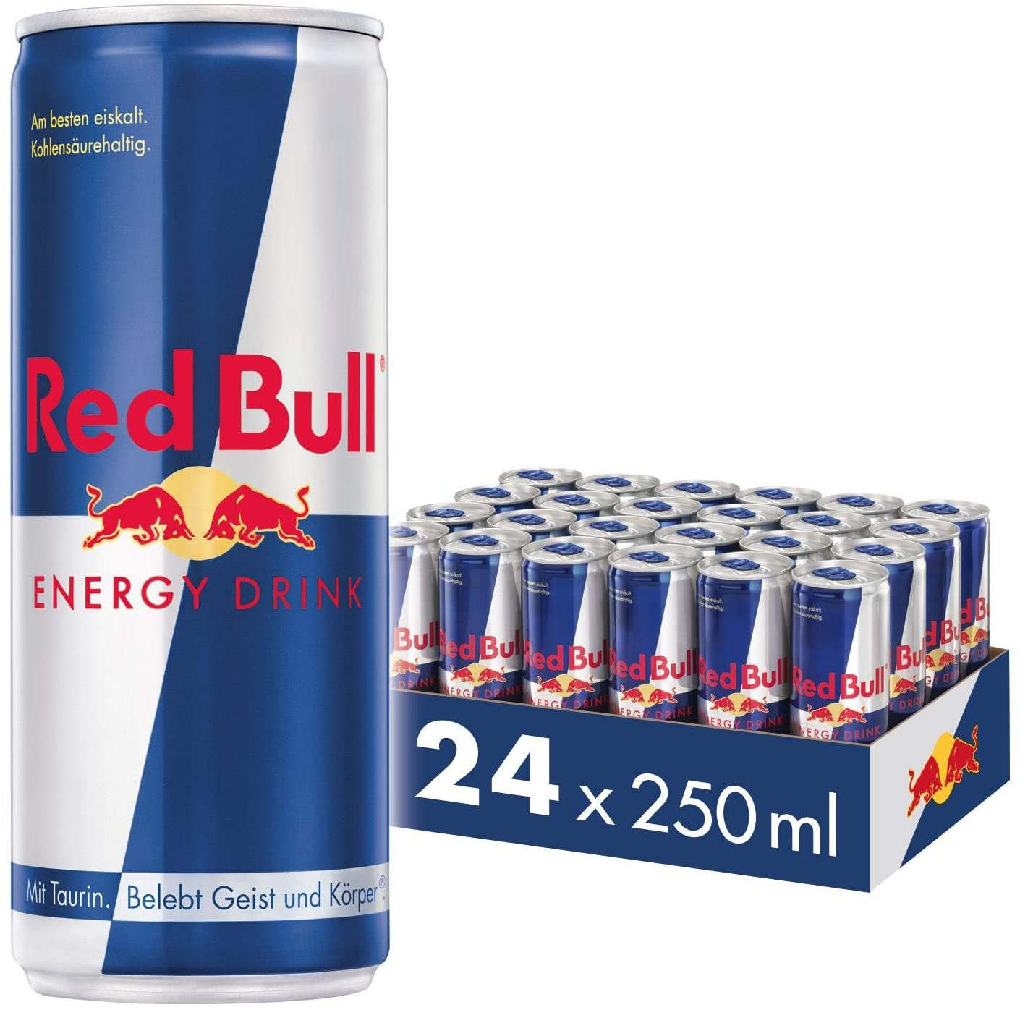
“Te da alas”
¿Qué es?
Empieza por:
Es una bebida energética.
R_ _ B_ _ _

Slide 9
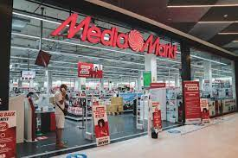
“Yo no soy tonto”
¿Qué es?
Empieza por:
Es una cadena de establecimientos multinacional alemana dedicada a la venta de productos de electrónica.
M_ _ _ _ M_ _ _ _

Slide 10

“Por que yo lo valgo”
¿Qué es?
Empieza por:
Es una empresa francesa de cosméticos y belleza, creada en 1909.
L’_ _ _ _ _

Slide 11
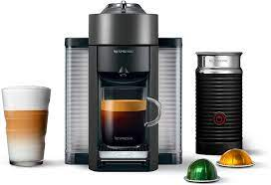
“What else?”
¿Qué es?
Empieza por:
Es una marca de café.
N_ _ _ _ _ _ _ _

Slide 12

“Aquí tú eres el King”
¿Qué es?
Empieza por:
Es una cadena de establecimientos de comida rápida estadounidense.
B_ _ _ _ K_ _ _ _

Slide 13
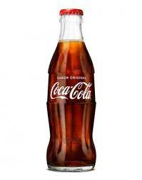
“Destapa la felicidad”
¿Qué es?
Empieza por:
Es un refresco, creado en 1892.
C_ _ _ - C_ _ _

Slide 14

“El mayor premio es compartirlo”
¿Qué es?
Empieza por:
Es uno de los sorteos más importantes y populares que se celebra.
L_ _ _ _ _ DE N_ _ _ _ _ _

Slide 15

“Bienvenido a la república independiente de tu casa”
¿Qué es?
Empieza por:
Es una corporación multinacional con sede en Suecia dedicada a la fabricación y venta de muebles.
I_ _ _

Slide 16
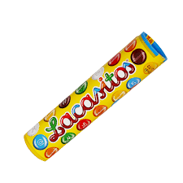
“Diversión en un pimpam”
¿Qué es?
Empieza por:
Son una línea de productos de chocolate y son de forma redondeada.
L_ _ _ _ _ _ _ _

Slide 17
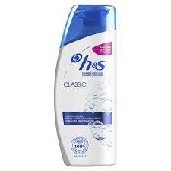
“¿Regenerarse? Empecemos por la cabeza”
¿Qué es?
Empieza por:
Es un champú que ayuda a combatir la caspa.
H _ _

Slide 18
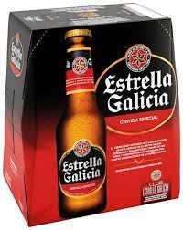
“Exageradamente buena”
¿Qué es?
Empieza por:
Es una cerveza.
E_ _ _ _ _ _ G_ _ _ _ _ _

Slide 19

“Cuando la necesites, está”
¿Qué es?
Empieza por:
Es una empresa de alimentación española fundada en 1976, caracterizada por las pizzas tradicionales.
C_ _ _ T_ _ _ _ _ _ _ _ _

Slide 20
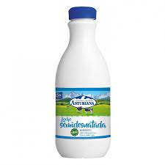
“Lo natural te sabe mucho mejor”
¿Qué es?
Empieza por:
Es una leche.
L_ _ _ _ A_ _ _ _ _ _ _ _

Slide 21

“Bueno, inteligente y al mejor precio”
¿Qué es?
Empieza por:
Es un supermercado de origen alemán.
L_ _ _

